Slide 1
时间管理子计划
实施步骤：
1．规划进度管理
2．定义活动
3．排列活动顺序
4．估算活动资源
5．估算活动持续时间
6．制定进度计划
7．控制进度
实施正确的时间管理可以让我们对项目有良好的进度规划，活动分解，高效率的工作顺序，对时间和资源有准确的估算，对进度的把握和风险的准备都有极大的作用

Slide 2
时间管理子计划
项目任务（及里程碑） | 截止日期
编制《可行性分析报告》 | 2016 年10 月15日
撰写《项目章程》撰写《项目总体计划》撰写《需求工程计划-初步》 | 2016年10月23日
《需求工程计划》修改及评审 | 2016年10月26日
完成《QA计划》 | 2016年10月30日
《需求工程计划》讲解 | 2016年11月14日或11月16日
完成本项目《需求规格说明书》 | 2016年12月3日
《需求规格说明书》修改及评审 | 2016年12月10日
完成本项目《需求变更文档》 | 2016年12月17日
《需求变更文档》修改及评审 | 2016年12月21日
完成《系统设计与实现计划》 | 2016年1月1日
完成《软件概要设计说明》完成《测试计划》完成《安装部署计划》完成《培训计划》完成《系统维护计划》 | 2017年1月8日
完成《项目总结报告》 | 2017年01月16日
答辩与评价 | 2017年01月16日
进度计划表：

Slide 3
沟通管理子计划
实施步骤：
1．规划沟通管理
2．管理沟通
3．控制沟通
沟通管理包括为确保项目信息及时且恰当地规划、收集、生成、发布、存储、检索、管理、控制、监督和最终处置所需的各个过程。拥有良好的沟通管理，可以让项目进度变得顺畅准确，减轻各成员的工作难度，同时也能对工作情况有更好的监督和控制

Slide 4
沟通管理子计划
姓名 | 角色 | 电话 | QQ | 微信名/号 | 邮箱
杨枨 | 项目发起人、客户、教师用户代表 | 13357102333 | 无 | Holley Yang | yangc@zucc.edu.cn
侯宏仑 | 项目发起人、客户、教师用户代表 | 13071858629 | 56689824 | 土豆烧牛肉 | houhl@zucc.edu.cn
林初煌 | 项目经理 | 17367073356 | 409263312 | Cris1990 | 31401334@stu.zucc.edu.cn
黄昕晰 | 组员 | 13588306867 | 497129546 | huangxx126 | 497129546@qq.com
黄令成 | 组员 | 18368889137 | 454358471 | fucker_p | 454358471@qq.com
陈宣帆 | 组员 | 13588331384 | 354778010 | cxf | 31401328@stu.zucc.edu.cn
谢蕾 | 组员 | 18268846150 | 964059653 | 964059653 | 31401358@stu.zucc.edu.cn
地址
理四506
理四501—515
精诚二506
精诚二506
精诚二506
精诚二505
尚雅228
干系人登记册：

Slide 5
沟通管理子计划
通常联系方式：qq、微信以及邮箱
紧急联系方式：电话以及前往联系地址
会议时间：周三晚8:30
周六下午三点

Slide 6
人力资源管理子计划
实施步骤：
1．规划人力资源管理
2．组件项目团队
3．项目团队建立
4. 管理项目团队
项目人力资源管理包括项目、管理与领导项目团队的各个过程。拥有好的项目人力资源管理可以充分利用好成员的能力和现有资源组建最合适的团队并且使团队工作能力提高，提高其绩效水平，并使其对项目团队表现更好跟踪及调节，进一步优化绩效

Slide 7
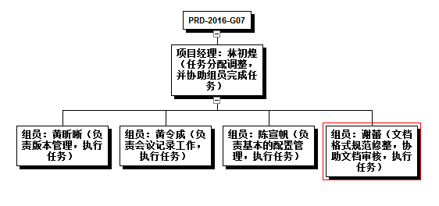
人力资源管理子计划
OBS图:

